Slide 1
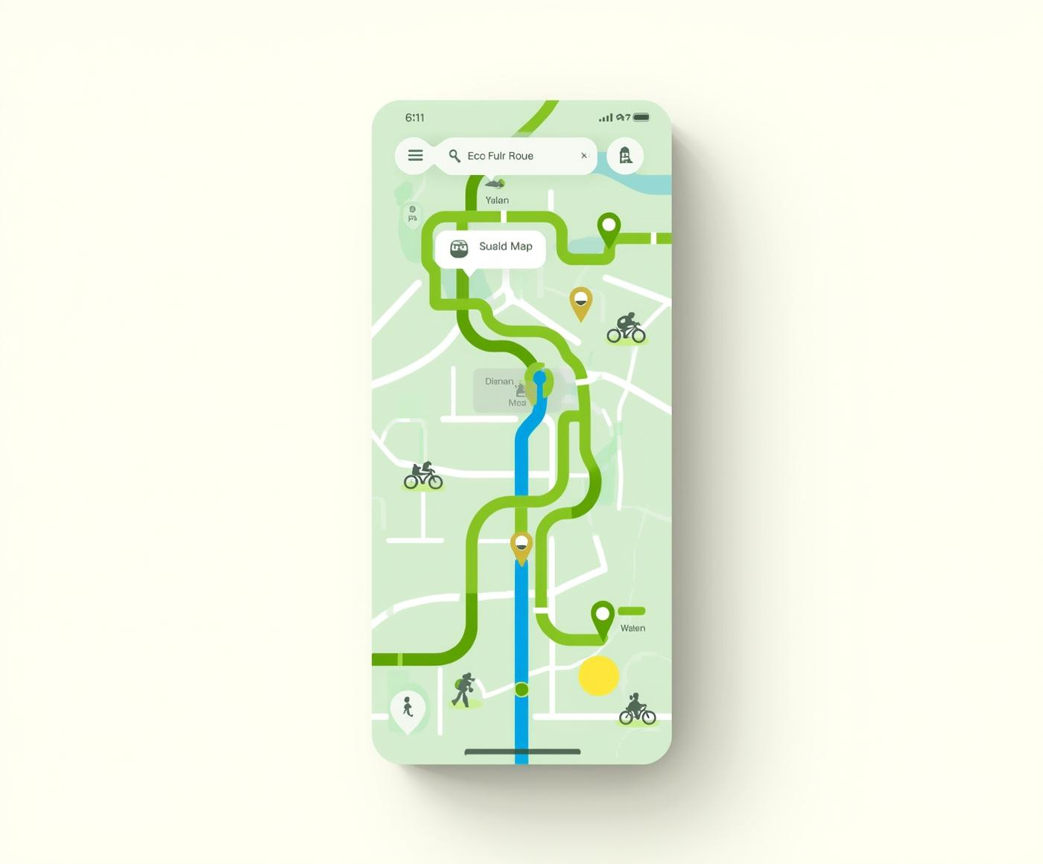
EcoRoute
Cristobal Alcavil
Xavier Blanco

Slide 2
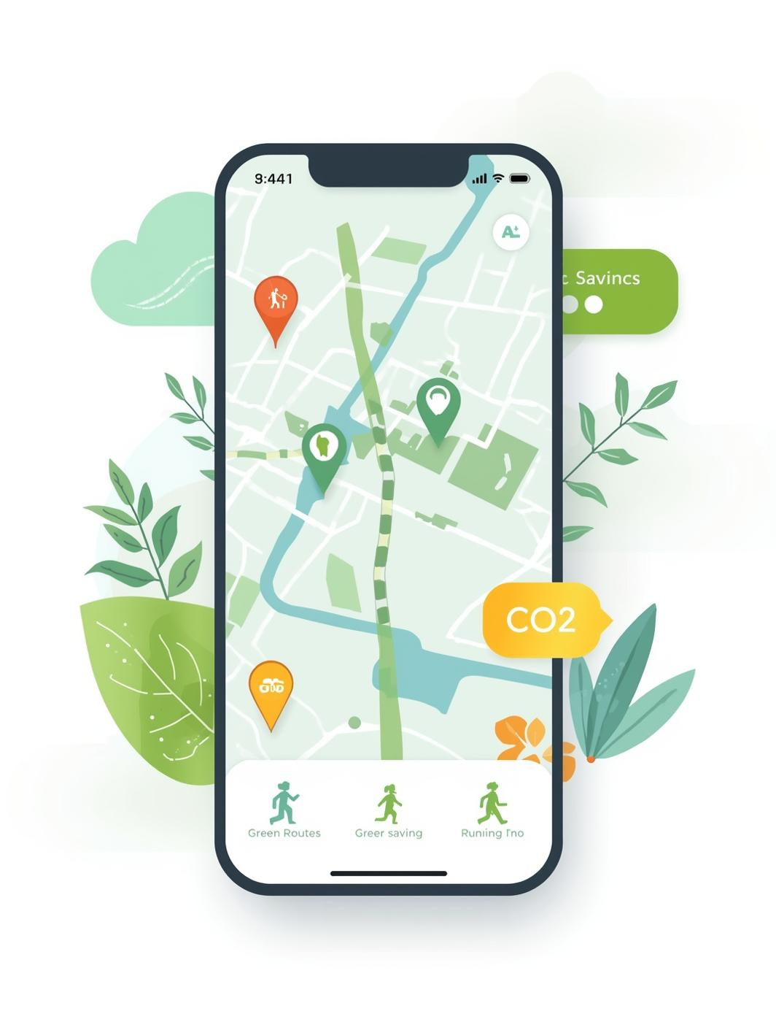
Introducción EcoRoute
EcoRoute es una aplicación innovadora diseñada para fomentar la conciencia ambiental en el transporte y la actividad física. A través de un registro eficiente de rutas ecológicas y un cálculo de CO₂ ahorrado, buscamos empoderar a los usuarios para que hagan elecciones más sostenibles y saludables en su vida diaria.

Slide 3
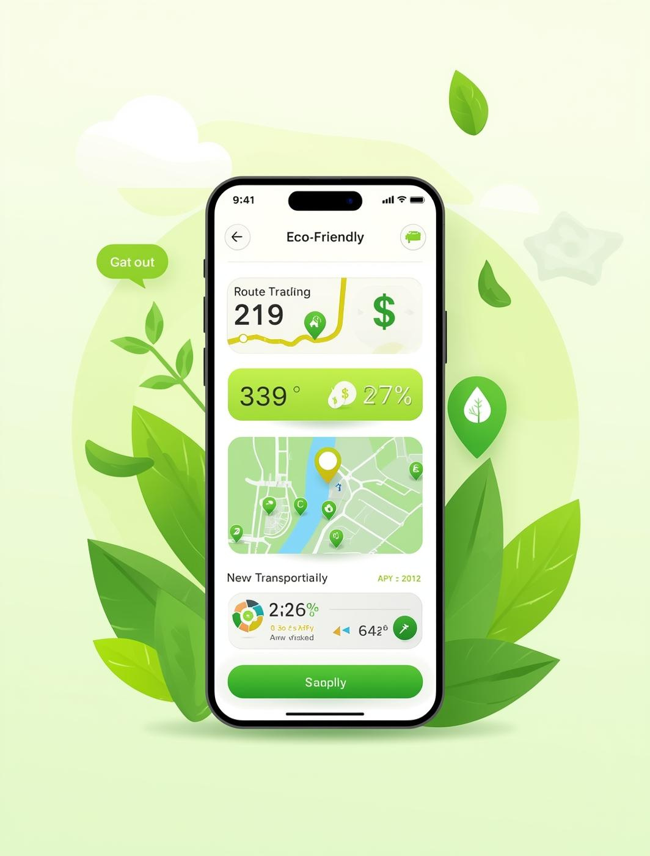
Objetivos y Alcance Funcional
Fomentar el uso de transporte ecológico
Objetivo principal
Módulos en desarrollo
Fomentar transporte ecológico
Registro de rutas
Cálculo de métricas
Visualización en mapas
Autenticación segura
Base de datos offline
Login y registro
Gestión de perfiles
Integración de autenticación
Optimización de interfaz

Slide 4
Arquitectura Técnica
Detalles del stack y base de datos
Stack Tecnológico
Esquema de Datos
La aplicación EcoRoute se desarrolla utilizando un stack tecnológico robusto que incluye Kotlin para la lógica de negocio, Jetpack Compose para una interfaz de usuario moderna y responsiva, y Room Database para el almacenamiento local eficiente de datos. Este enfoque asegura una experiencia de usuario fluida y un manejo efectivo de los datos.
La base de datos de EcoRoute está estructurada con tablas que incluyen usuarios, rutas, puntos de GPS y sesiones. Cada tabla se diseñó para optimizar el acceso a la información, facilitando la recolección de métricas como CO₂ ahorrado y calorías quemadas, lo que permite un seguimiento efectivo del impacto ambiental y de salud.

Slide 5

Recomendaciones
Integración de autenticación y optimización de rendimiento de EcoRoute
Para maximizar el éxito de EcoRoute, es esencial priorizar la integración de un sistema de autenticación fluido y la optimización del rendimiento. Esto garantizará una experiencia de usuario más segura y eficiente, además de fomentar un uso continuo de la aplicación al facilitar el acceso y la interacción con las funcionalidades clave.

Slide 6


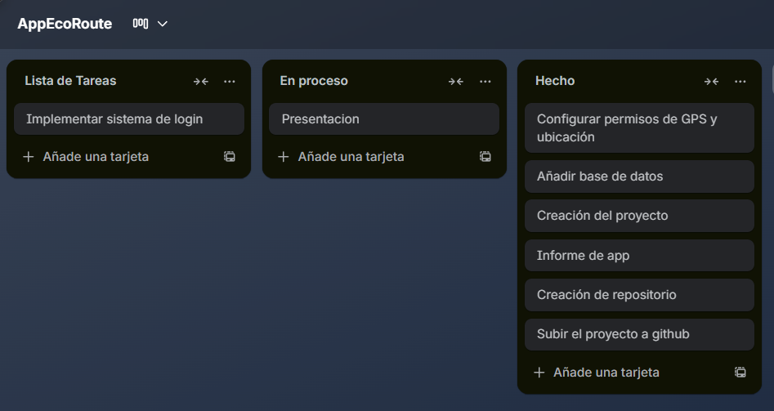
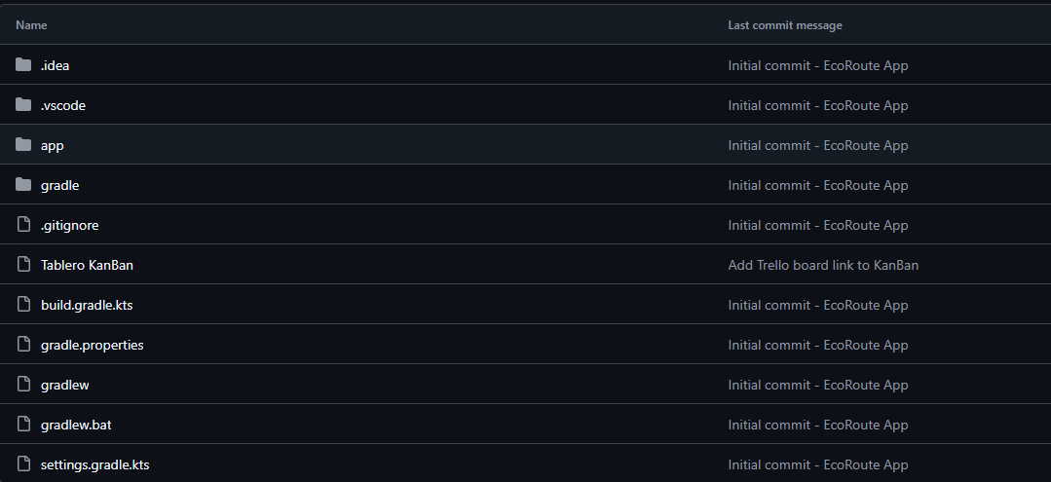
Trabajo colaborativo
Tablero KanBan en Trello
GitHub

